Slide 1
INTRODUCCIÓN A LOS
PROCESOS ESTOCÁSTICOS
Agustín Jiménez Avello

Slide 2
Índice de contenidos
Definición de proceso estocástico
Caracterización de los procesos estocásticos
Procesos estocásticos de segundo orden
Procesos estocásticos estacionarios
Procesos Ergódicos
Caracterización en frecuencia

Slide 3
Índice de contenidos
Definición de proceso estocástico
Caracterización de los procesos estocásticos
Procesos estocásticos de segundo orden
Procesos estocásticos estacionarios
Procesos Ergódicos
Caracterización en frecuencia

Slide 4
Definición de Proceso Estocástico
Un proceso estocástico es una familia indexada de variables aleatorias reales {x(t); t ∈I}, definidas sobre un mismo espacio muestral con una misma función de probabilidad (Ω, P(Ω), p).
  En donde:
    I (conjunto índice) puede ser:
      Discreto ⇒ Proceso discreto.
      Continuo ⇒ Proceso continuo.
      Control estocástico: tiempo.
    Ω: Espacio Muestral.
    P(Ω): Conjunto de las Partes de Ω (Sucesos).
    p : Probabilidad.

Slide 5
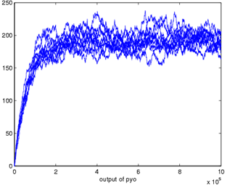
Definición de Proceso Estocástico
Ejemplo:
  Evolución de la temperatura en el hogar de un horno en distintos arranques de ciclo.

Slide 6
Definición de Proceso Estocástico
Ámbito de estudio: procesos estocásticos discretos.
  Notación Simplificada: x(k)
  Notación Real: x(k,r)
  Para k fijo ⇒ x_{k}(r) variable aleatoria real.
  Para r fijo ⇒ x_{r} (k) secuencia de valores reales (trayectoria o realización del proceso).

Slide 7
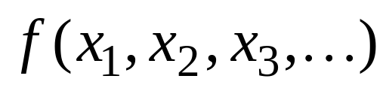
Definición de Proceso Estocástico
Conclusiones:
  Proceso estocástico = Variable aleatoria N dimensional en donde: N= card(I)
  Caracterización completa del proceso = conocimiento de la función de densidad conjunta de las N variables aleatorias.
    Variables aleatorias independientes: Las funciones de densidad marginales definen completamente la función de densidad conjunta.

Slide 8
Índice de contenidos
Definición de proceso estocástico
Caracterización de los procesos estocásticos
Procesos estocásticos de segundo orden
Procesos estocásticos estacionarios
Procesos Ergódicos
Caracterización en frecuencia

Slide 9
Caracterización de P. Estocásticos
Caracterizaciones parciales de primer y segundo orden.
  La caracterización completa de un proceso estocástico es muy costosa, por tanto, se recurre a caracterizaciones parciales más sencillas.
  Primer orden: Considera sólo las distribuciones marginales (variables aleatorias por separado).
    Nota: Insuficiente para los fines del control estocástico.

Slide 10
Caracterización de P. Estocásticos
Caracterizaciones parciales de primer y segundo orden.
  Segundo orden: Considera el primer orden y todos los pares de variables aleatorias.
    Necesita el conocimiento de las distribuciones marginales así como las conjuntas de todos los pares de variables aleatorias.

Slide 11
Caracterización de P. Estocásticos
Caracterizaciones parciales de segundo orden en base a momentos:
  Ámbito de trabajo del control estadístico
  Sólo se requiere el conocimiento de sus momentos de primer y segundo orden

Slide 12
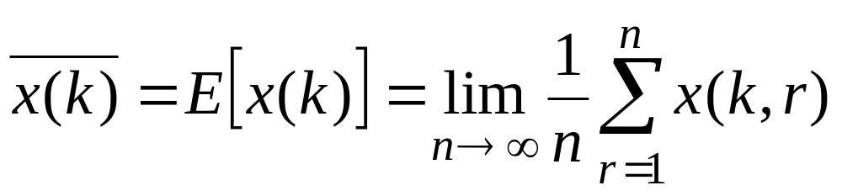
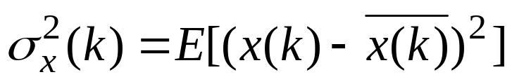
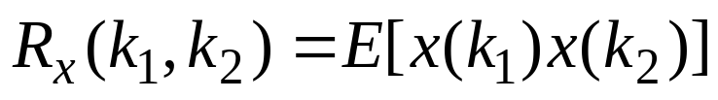
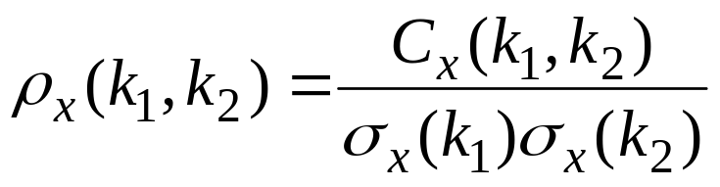
Caracterización de P. Estocásticos
Caracterizaciones parciales de segundo orden en base a momentos. Definiciones.
  Media:
  Varianza:
  Covarianza:
  Esperanza conjunta:
  Correlación:

Slide 13
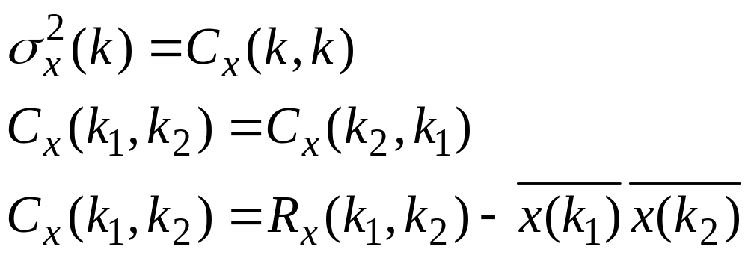
Caracterización de P. Estocásticos
Propiedades

Slide 14
Caracterización de P. Estocásticos
Un proceso estocástico es “normal” si está definido completamente por sus momentos de primer y segundo orden

Slide 15
Caracterización de P. Estocásticos
Caracterización conjunta de dos procesos estocásticos.
  Típicamente son E/S de un proceso dinámico.
  En control estocástico se emplea la caracterización estadística de dos procesos estocásticos (x(k) e y(k)) en base a momentos cruzados.
    Covarianza cruzada:

Slide 16
Índice de contenidos
Definición de proceso estocástico
Caracterización de los procesos estocásticos
Procesos estocásticos de segundo orden
Procesos estocásticos estacionarios
Procesos Ergódicos
Caracterización en frecuencia

Slide 17
P. Estocásticos de Segundo Orden
Definición.
  Un proceso estocástico de “segundo orden” es aquel que tiene sus momentos de primer y segundo orden acotados.
  Nota: Para el control estocástico tienen un papel similar al de las secuencias en control determinista.

Slide 18
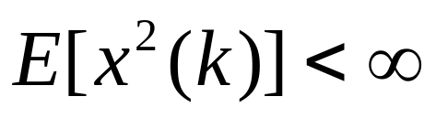
P. Estocásticos de Segundo Orden
Propiedad.
  Para que un proceso estocástico sea de segundo orden es condición suficiente:
  Es decir, que esté acotado el momento.

Slide 19
Índice de contenidos
Definición de proceso estocástico
Caracterización de los procesos estocásticos
Procesos estocásticos de segundo orden
Procesos estocásticos estacionarios
Procesos Ergódicos
Caracterización en frecuencia

Slide 20
P. Estocásticos Estacionarios
Definiciones.
  Un proceso estocástico x(k) es estacionario en sentido estricto cuando la función de densidad conjunta de cualquier subconjunto de las variables aleatorias del proceso es invariante ante un desplazamiento en k.
  Un proceso estocástico x(k) es estacionario en sentido amplio (o débil) cuando sus momentos de primer y segundo orden son invariantes ante un desplazamiento en k.
    El control estocástico emplea este tipo de estacionaridad.

Slide 21
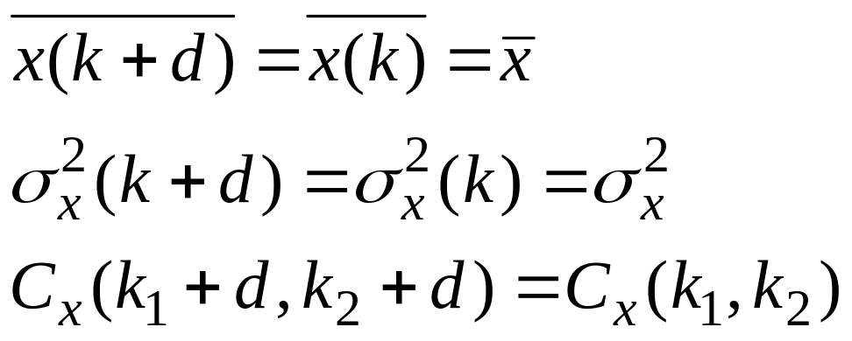
P. Estocásticos Estacionarios
Características.
  Se verifica ∀d:

Slide 22
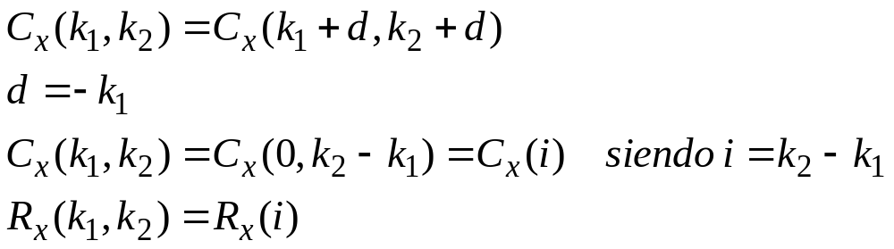
P. Estocásticos Estacionarios
Expresión simplificada de la covarianza y esperanza conjunta.
  Puesto que:
  C y R sólo dependen de la distancia entre k₁ y k₂

Slide 23
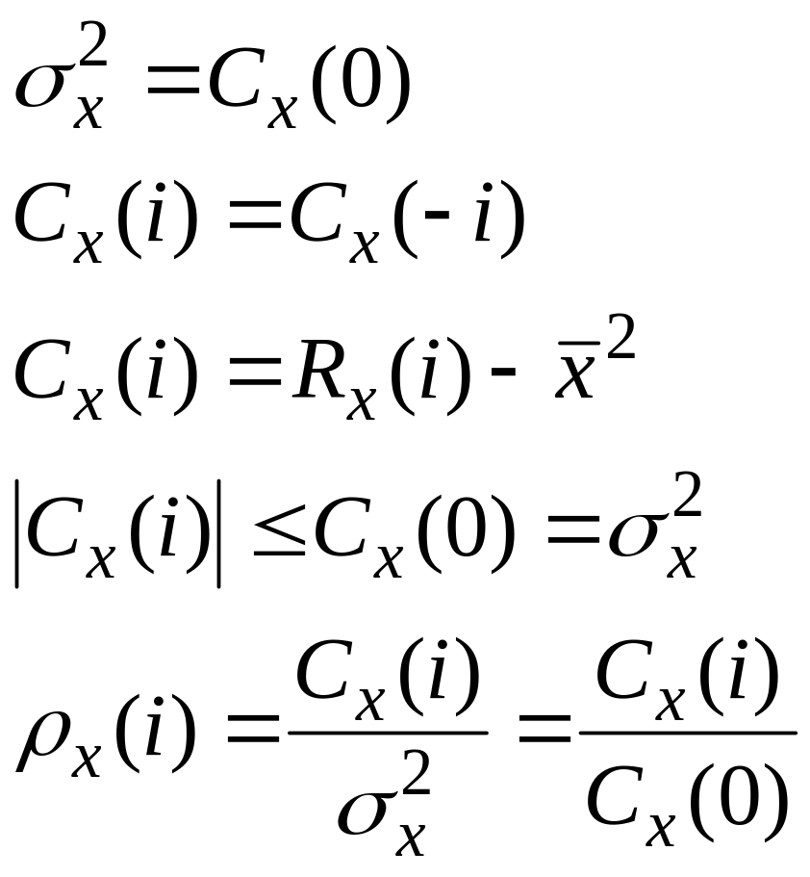
P. Estocásticos Estacionarios
Propiedades.

Slide 24
P. Estocásticos Estacionarios
Propiedades.
    Un proceso estocástico estacionario en sentido estricto también lo es en sentido amplio.
    Todo proceso estocástico estacionario es un proceso de 2º orden.

Slide 25
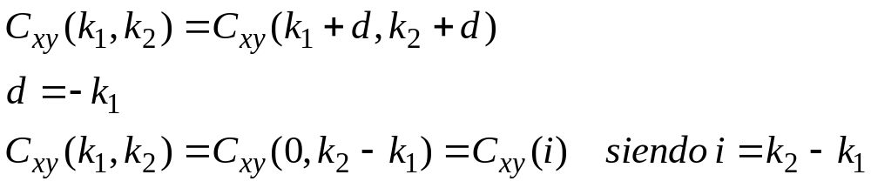
P. Estocásticos Estacionarios
Caso de dos procesos estocásticos. Definición.
  Dos procesos estocásticos x(k) e y(k) estacionarios en sentido amplio son conjuntamente estacionarios en sentido amplio cuando sus momentos de segundo orden cruzados son invariantes ante desplazamientos en k.

Slide 26
Índice de contenidos
Definición de proceso estocástico
Caracterización de los procesos estocásticos
Procesos estocásticos de segundo orden
Procesos estocásticos estacionarios
Procesos Ergódicos
Caracterización en frecuencia

Slide 27

Estimación de los Momentos
Objetivos:
  Estimar los momentos de primer y segundo orden de un proceso estocástico estacionario.
  Basta con estimar y R_{x}(i) porque con ellos se pueden obtener C(i) y σ².

Slide 28
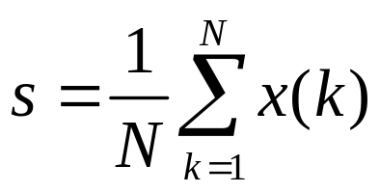
Estimación de la Media
Estimación de la media.
  Sea el proceso estocástico estacionario de media y covarianza C_{x}(i):
  Sea la variable aleatoria siguiente:
    El valor de s para una cierta realización es el promedio de los valores de esa realización.

Slide 29
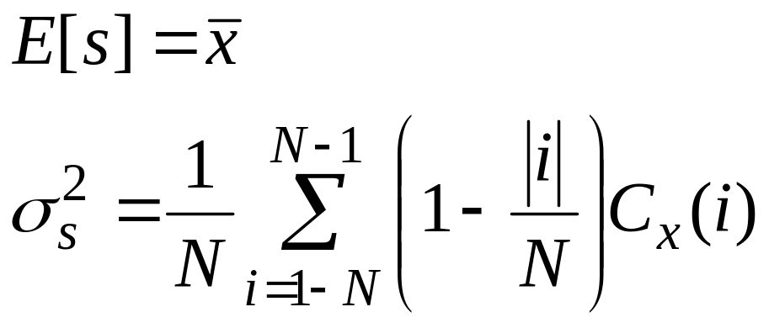
Estimación de la Media
Propiedad :
  Media y varianza de s:
    Por tanto, s es un estimador centrado de la media y será tanto mejor cuanto menor sea la varianza.

Slide 30
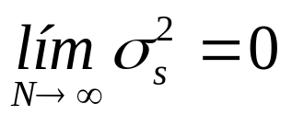
Procesos Ergódicos
Un proceso estacionario de 2º orden es ergódico en la media si se verifica:
  Cuando el proceso es ergódico en la media se puede estimar su media a partir del promedio s de una única realización suficientemente larga.
  Cuando aumenta N disminuye la probabilidad de que el promedio difiera de

Slide 31
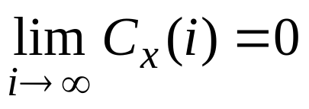
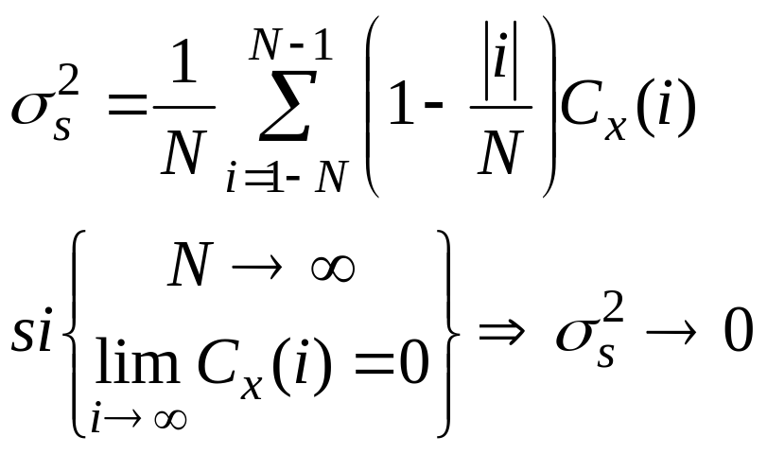
Procesos Ergódicos
Condición suficiente de ergodicidad en la media para un proceso estacionario de 2º orden:
  En la expresión de la varianza:

Slide 32
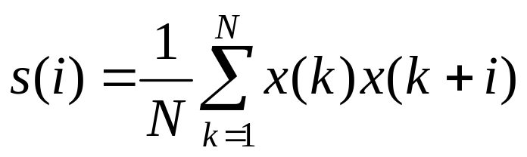

Estimación de los Momentos
Estimación de los momentos de 2º orden
  Sea la variable aleatoria:
    Para una realización determinada representa el promedio de valores distantes i instantes.
  Se demuestra que:
    Conclusión: s(i) es un estimador centrado de R(i)
    Con la misma condición suficiente

Slide 33
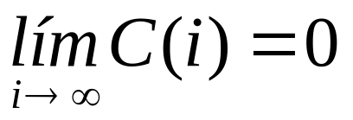
Procesos Ergódicos
Condición suficiente de ergodicidad:
  Una condición suficiente de ergodicidad es que las variables aleatorias del proceso sean asintóticamente independientes (tiendan a la independicia para instantes suficientemente separados).

Slide 34
Índice de contenidos
Definición de proceso estocástico
Caracterización de los procesos estocásticos
Procesos estocásticos de segundo orden
Procesos estocásticos estacionarios
Procesos Ergódicos
Caracterización en frecuencia

Slide 35
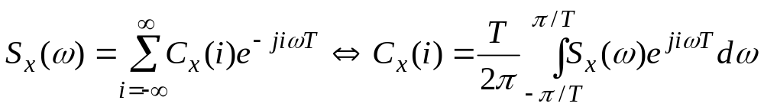
Caracterización Frecuencial
Espectro de potencia. Definición.
  El espectro de potencia S(ω) de un proceso de 2º orden estacionario es la transformada de Fourier de su covarianza:
  Siendo T el tiempo entre instantes consecutivos de una realización.

Slide 36
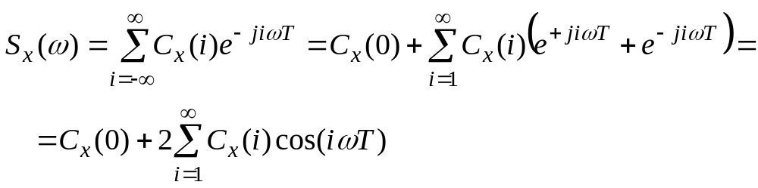
Caracterización Frecuencial
Teniendo en cuenta que la covarianza es par

Slide 37
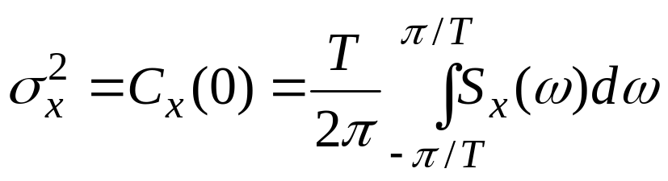
Caracterización Frecuencial
Espectro de potencia. Propiedades.
  S_{x}(ω) y S_{xy}(ω) periódicas con periodo 2π/T.
  S_{x}(ω) es real y par. S_{xy}(ω) tiene la parte real par y la parte imaginaria impar.
  Relación entre varianza y espectro:

Slide 38
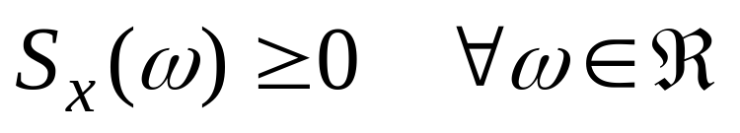
Caracterización Frecuencial
Espectro de potencia. Propiedades.
  El espectro es siempre no negativo, esto es:

Slide 39
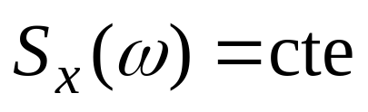
Ruido blanco
Ruido blanco. Definición.
  Definición: “Proceso estacionario cuyo espectro de potencia es constante”.
    Característica: mezcla equilibrada de armónicos sin frecuencias dominantes (blanco).

Slide 40
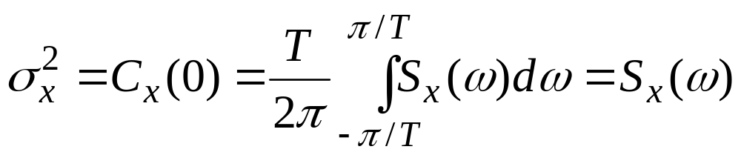

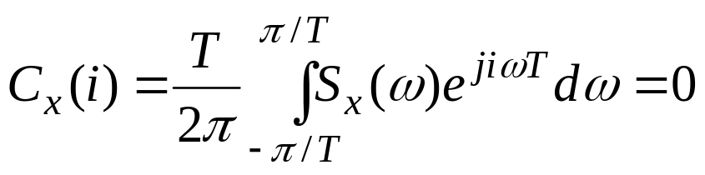
Ruido blanco
Propiedades
  Si
  Si además
  Se verifica que la correlación es una secuencia impulso unitario

Slide 41
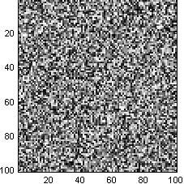
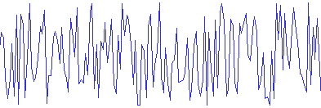
Caracterización Frecuencial
Ruido blanco. Definición.
  Wikipedia.org: “Señal aleatoria (proceso estocástico) que se caracteriza porque sus valores de señal en dos instantes de tiempo diferentes no guardan correlación estadística”.

Slide 42
INTRODUCCIÓN A LOS
PROCESOS ESTOCÁSTICOS
Agustín Jiménez Avello

